Slide 1



FORMATION ANALYSE DE DONNEE AVEC PYTHON

Slide 2
THEME : Machine Learning Appliqué à la Prédiction du Risque Cardiaque

Slide 3
Plan de la présentation
01
Contexte et objectif
06
Résultat
02
Description de la base de données
07
Évaluation des résultats
03
Analyse exploratoire
06
Limites
04
Ingénierie des caractéristiques
07
Conclusion

Slide 4
01 . Contexte et objectif
Lance en 1948 a Framingham, Massachusetts, l’étude Framingham est l’une des plus importantes de la médecine cardiovasculaire. Elle consistait a identifier les risques des maladies coronariennes (maladie cardiovasculaire). A l’ époque les maladies cardiovasculaires constituaient déjà l’une des premières causes de mortalité dans le monde, un problème de santé publique majeur sans réponse préventive claire. Cette étude a permis d’identifier quelques facteurs de risque cardiaques notamment le taux de cholestérol, l’hypertension, le tabagisme, le diabète et etc.
L’objectif pour nous est donc de construire un modèle de régression logistique qui a partir du dataset sur l’ étude Framingham disponible sur kaggle et contenant les caractéristiques des patients, prédira si un patient risque d’avoir un problème cardiaque dans les 10 prochaines années.

Slide 5
Variables :
02 . Description de la base de données
4240
patients
16
variables
~ 15%
Cas positifs
~ 85%
Cas négatifs

Slide 6
Variable | Type | Description
gender | Catégorielle | Genre du patient
age | Numérique | Age du patient
education | Catégorielle | Niveau d’ éducation(de 1 a 4)
currentSmoker | Catégorielle | Indique si le patient fume ou non
cigsPerDay | Numérique | Indique le nombre de cigarette par jour
BPMeds | Catégorielle | Indique si le patient prend des médicaments contre l’hypertension
prevelentStroke | Catégorielle | Indique si le patient a des antécédents d’AVC
prevalentHyp | Catégorielle | Indique si le patient a des antécédent d’hypertension
diabete | Catégorielle | Indique si le patient est diabétique
totchol | Numérique | Taux de cholestérol
SysBP | Numérique | Pression artérielle systolique du patient
DiaBP | Numérique | Pression artérielle diastolique du patient
BMI | Numérique | Indice de masse corporelle du patient
heartRate | Numérique | Fréquence cardiaque du patient
glucose | Numérique | Taux de glucose du patient
TenYearCHD | Catégorielle | Indique le risque dans 10 ans de maladie coronarienne

Slide 7
03 . Analyse exploratoire
03.1. Gestion des valeurs manquantes :
L’ identification des valeurs manquantes est une étape critique du prétraitement. Pour cela, nous avons traiter les valeurs manquantes numériques ici en les remplaçant par la médiane et nous avons supprimer les valeurs manquantes catégorielles car elles ne représentaient plus que 0.03 % du dataset.
03.2. Gestion des valeurs aberrantes :
La gestion des valeurs aberrantes est aussi nécessaires dans notre projet car elle permet au mieux a notre modèle de mieux effectuer ses prédictions tout en séparant correctement les personnes a risque de ceux non a risque. Pour cela nous avons utiliser le clipping pour réduire l’impact des valeurs aberrantes.
03.3. Analyse univariee :
En ce qui concerne l’analyse uni variée nous avons pu visualiser la répartition des différentes catégories sur nos variables catégorielles et il en ressort que sur notre jeu de données , nous avons beaucoup plus de femme que d’homme, la plupart des patients ont plutôt un faible niveau d’ éducation, il y avait presque autant de patients fumeurs que de non fumeurs. Dans notre jeu de données, moins de 5% des patients prennent des médicaments contre l’hypertension, ont des antécédents d’AVC ou sont

Slide 8
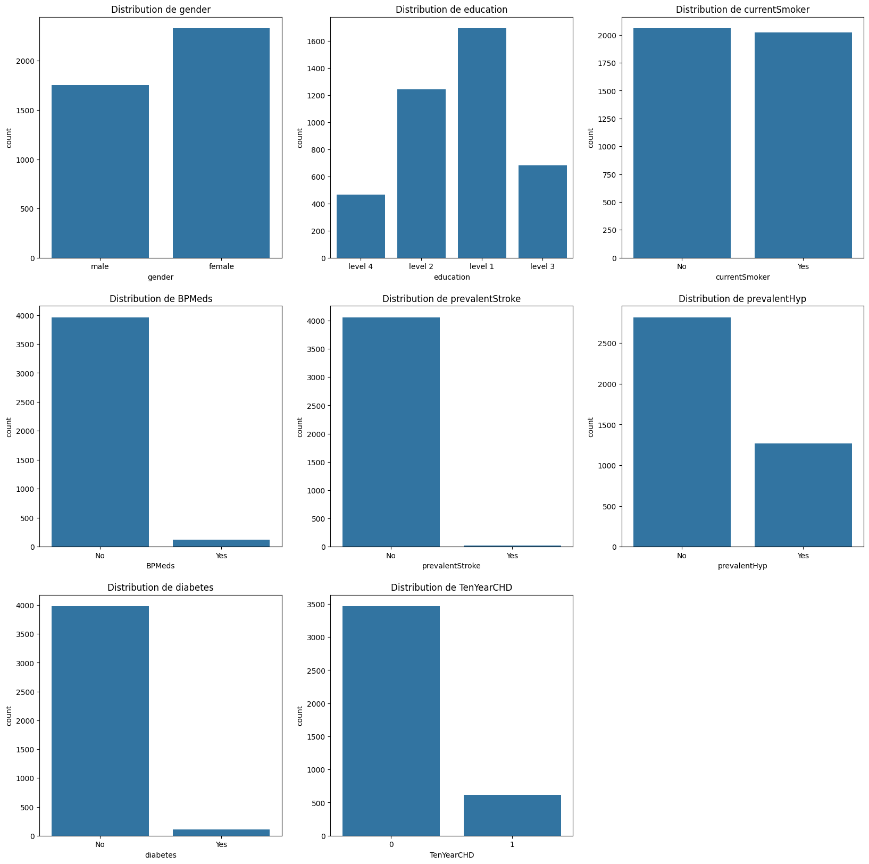
Ou sont diabétiques tel qu’illustrer dans la figure ci-dessous :

